Slide 1
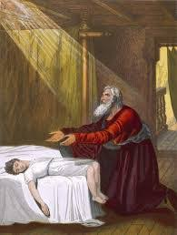
Illés és a sareptai asszony
ISTEN GONDOT VISEL AZ ÖVÉIRE
A kép forrása

Slide 2
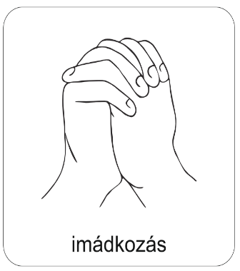
Kezdjük közös imádsággal a hittanórát!
Áldás, Békesség!
A mai hittanórán Illés és a sareptai asszony történetével foglalkozunk!

Slide 3
Ismételjük át csoportokban az elmúlt órán tanultakat!
3-4 fős csoportokban beszéljétek meg ezeket a kérdéseket, majd a csoportok mondják el válaszaikat!
Bibliai kvíz
Ki volt Illés? Mi volt a feladata?
Mi volt Aháb és Jezábel bűne?
Hogyan büntette meg Isten Izráelt?
Mire akarta figyelmeztetni Isten Illésen keresztül a királyt és a népet?

Slide 4
Ezen a dián le is ellenőrizheted a munkádat!
Kérlek olvasd el figyelmesen a válaszokat és hasonlítsd össze a sajátjaiddal!
Illés, Isten prófétája volt. Azt a feladatot kapta Istentől, hogy figyelmeztesse a népet: nincs más Úr az egy Istenen kívül! Ezért forduljanak el a bálványoktól és térjenek vissza az Úrhoz!
Áháb és Jezábel bűne az volt, hogy Izráel országában támogatta az idegen (kánaáni) népek isteneinek a tiszteletét. Az Aséra és a Baal kultusz terjedését is segítették.
Isten úgy büntette meg Izráelt hűtlensége miatt, hogy szárazságot bocsátott az országra.
Arra figyelmeztette Isten Illésen keresztül a népet, hogyha kitartanak szava mellett, akkor lesz eső az országban és megtapasztalhatják ÁLDÁSÁT!

Slide 5
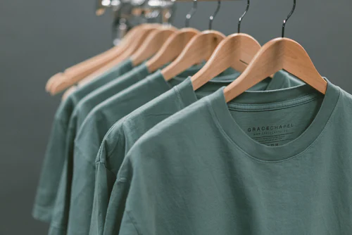
Mi jut eszedbe az itt látható a képekről?
Az innivaló.
Az élelem.
A ruházat.
Az
otthon.

Slide 6
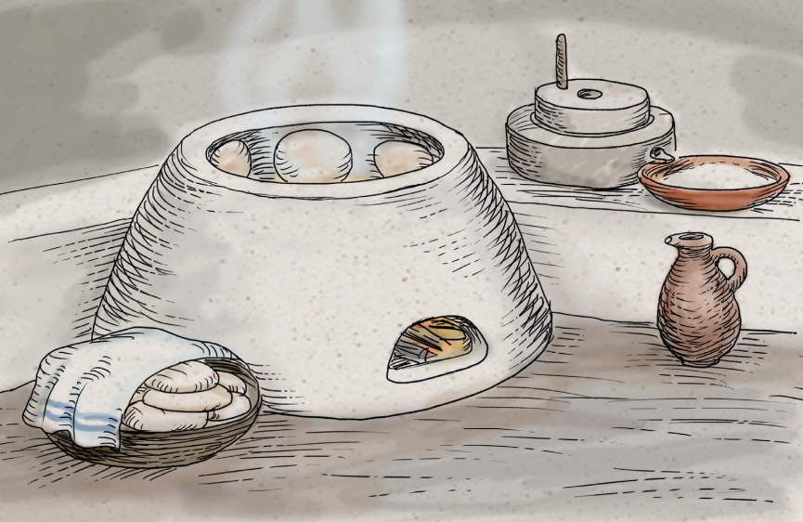
Hallgasd meg most ezt a szép asztali áldást!
Kattints az ikonra az ének elindításához!
A legközelebbi étkezésedkor mondd el ezt az imádságot!
Az ételért, az italért légy áldott, jó Atyánk!

Slide 7
Nézd meg ezt a kisfilmet!
Ide kattints a videó elindításához!
Most gondolkozz el azon, miben tapasztalhatod meg Isten gondoskodását?
Készíts erről egy vázlatot a füzetedbe!

Slide 8
Ezen a mai hittanórán arról lesz szó, hogy Isten gondoskodik az Övéiről!
Olvasd el figyelmesen a történetet a Bibliából: 1Kir 17,8-34!
Ha nincs kéznél a Szentírásod, akkor használhatod a hivatkozást is!
Ide kattints!
Amikor olvasol arra figyelj, hogyan mutatta meg Isten az Ő gondoskodását a sareptai özvegy, a fia és Illés életében!

Slide 9
A történet arról szól, hogy Isten nem feledkezett meg Illésről!
Isten a prófétáját Sarepta városába, egy özvegyasszonyhoz küldte, hogy ott gondoskodjon róla.
Az asszony és fia nagyon szegényesen éltek. Igen kevés élelem volt számukra is.
Illés szavára azonban mindent megtett. Arra is képes volt, hogy először a prófétának készítsen kenyeret. Az ígéret így hangzott:
A lisztes fazék nem ürül ki, és az olajos korsó nem fogy ki, addig, amíg Úr esőt nem bocsát a földre.
Az asszony ezt követően másnap és harmadnap is tudott kenyeret sütni. Sőt minden nap, amíg a szárazság tartott.
Mert akárhányszor hozzálátott a sütéshez, mindig talált a fazékban annyi lisztet, a korsóban annyi olajat, amennyi elég volt a kenyérhez!

Slide 10
Történt egyszer, hogy megbetegedett
az asszony fia.
Annyira rosszul volt, hogy már nem is lélegzett.
Illés fogta a fiút, felvitte a felső szobába, ahol lakott, és az ágyra fektette.
Azután háromszor ráborult a gyermekre, és közben így könyörgött:
– Istenem, Uram! Engedd, hogy visszatérjen belé a lélek!
Az Úr meghallgatta Illés szavát!
A kép forrása

Slide 11
– Nézd, él a fiad! – mondta Illés az asszonynak, aki nem akart hinni a szemének.
– Most már tudom – szólt végül –, hogy te Isten embere vagy, és hogy igaz a te szádban az Úr igéje!
A kép forrása

Slide 12
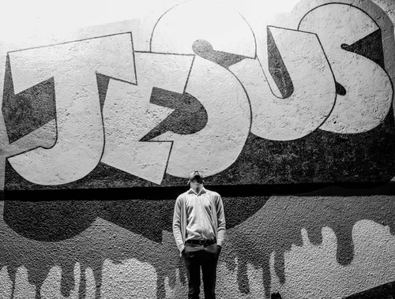
Jól jegyezd meg!
A mai óra fontos üzenete az, hogy Isten minden helyzetben gondoskodik az Övéiről.
Számára senki sem közömbös.
Odafigyel a szükségeinkre és megáld minket is!
Arra kér, hogy bízd rá magad!
Azért, hogy a bizalmad erősödjön, imádkozhatsz is!
Lapozz!

Slide 13
Írjunk most egy hálaadó imádságot Istenhez,
amelyben megköszönjük mindazt, amit szinte észre sem veszünk, ami annyira természetes a számukra.
(Például, hogy lehet ruhánk, meleg otthonunk, játékunk, tanulhatunk, van mit enni, vannak szüleink stb.)
Írd le az imádságot a füzetedbe!
Majd mondd el magadban is a szöveget!

Slide 14
Nézzétek meg együtt ezt a felvételt! Ez a dal egy énekelt áldás.
Ide kattints az ének elindításához!
Beszéljétek meg!
Hogyan jelenhet meg Isten áldása az életünkben?

Slide 15
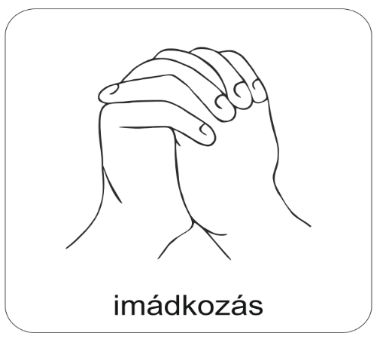
Mi Atyánk, aki a mennyekben vagy, szenteltessék meg a te neved, jöjjön el a te országod, legyen meg a te akaratod, amint a mennyben, úgy a földön is; Mindennapi kenyerünket add meg nekünk ma, és bocsásd meg vétkeinket, miképpen mi is megbocsátunk az ellenünk vétkezőknek; És ne vígy minket kísértésbe, de szabadíts meg a gonosztól; Mert tied az ország, a hatalom és a dicsőség mindörökké. Ámen. (Mt 6,9-13)
Mondjuk el közösen az Úri imádságot!

Slide 16
Tanuld meg most az aranymondást és mondd el hangosan is!
„Vesd az Úrra terhedet, és ő gondot visel rád!
Nem engedi…, hogy ingadozzon az igaz.”
Zsoltárok 55,23

